Slide 1
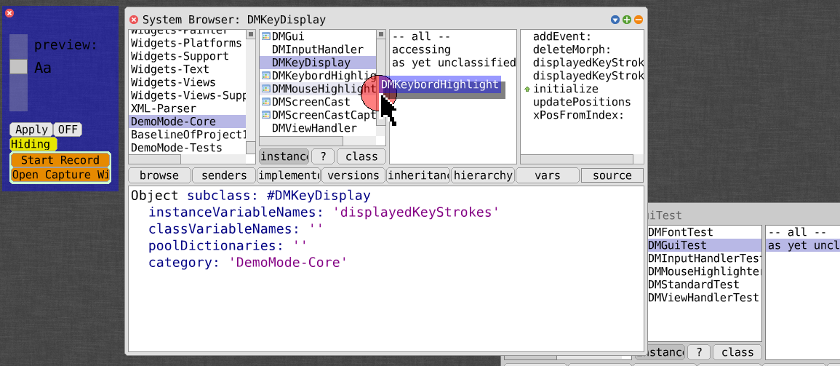
DemoMode
Tool zum Präsentieren im Squeak-Image:
Schrift- und Fenstergrößen anpassen
Klicks visualisieren
Tasten visualisieren
coole Screencast-Funktion

